Slide 1
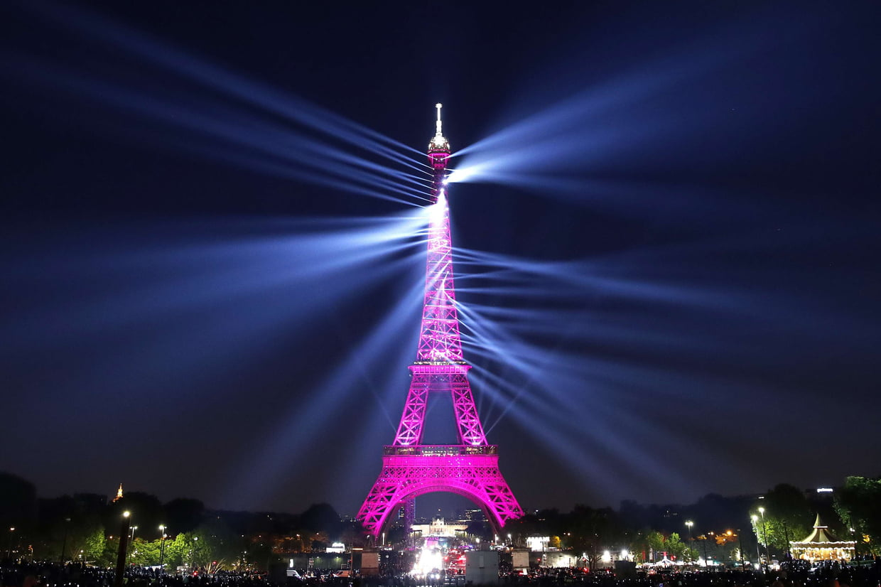

131 años en imágenes
Proposé par Jackdidier

Slide 2
Construida en dos años, dos meses y cinco días (de 1887 a 1889) por 250 obreros, se inauguró oficialmente el 31 de marzo de 1889.​ Resistiendo el continuo efecto de la corrosión sobre su estructura metálica, la torre Eiffel no conocerá verdaderamente un éxito masivo y constante hasta los años sesenta,

Slide 3
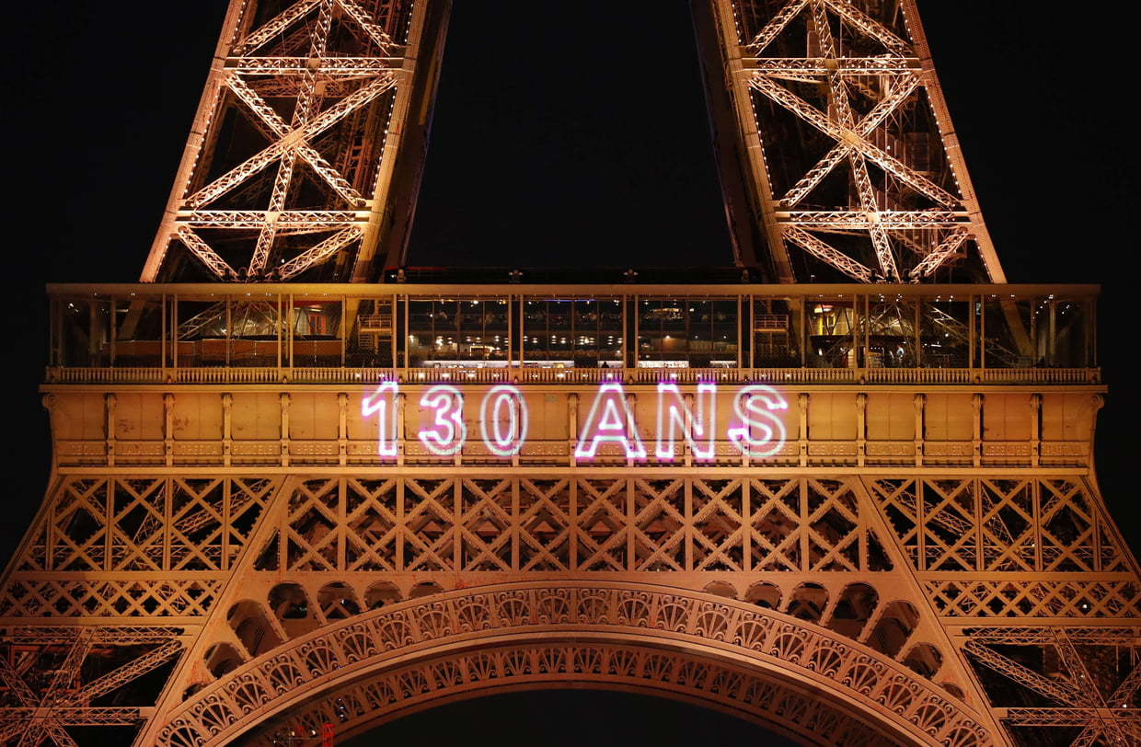
Quelques images du spectacle Anniversaire

Slide 4
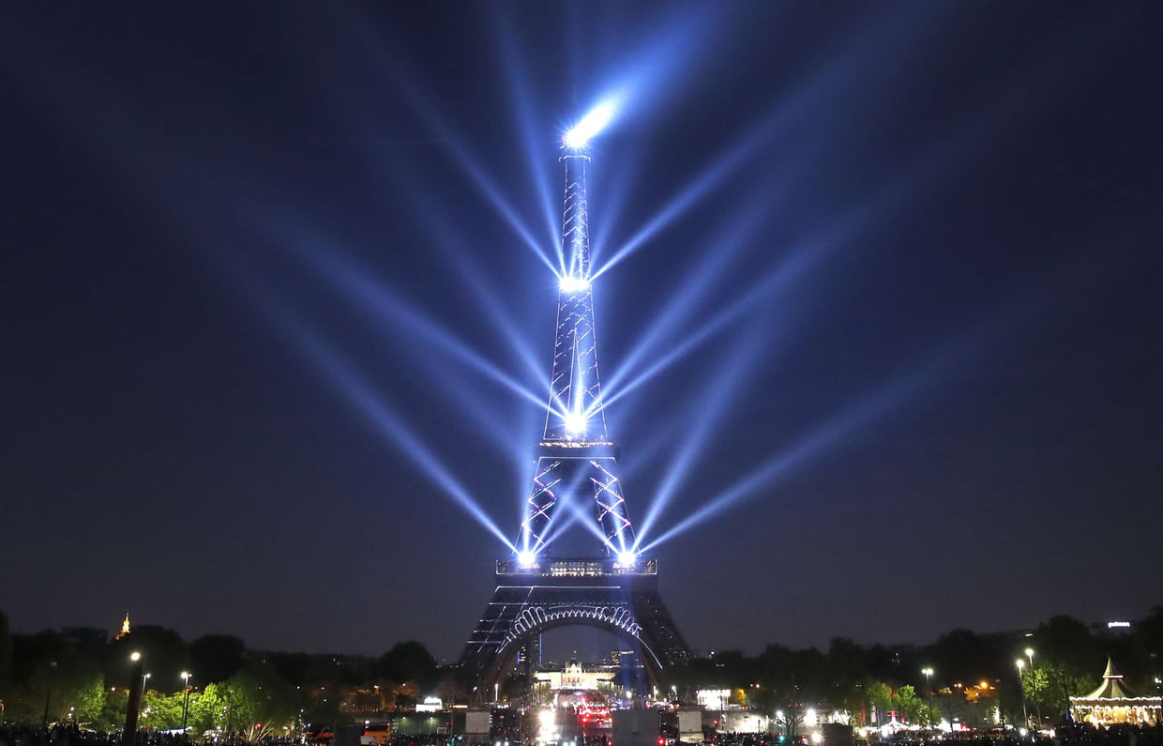
Spectacle laser

Slide 5
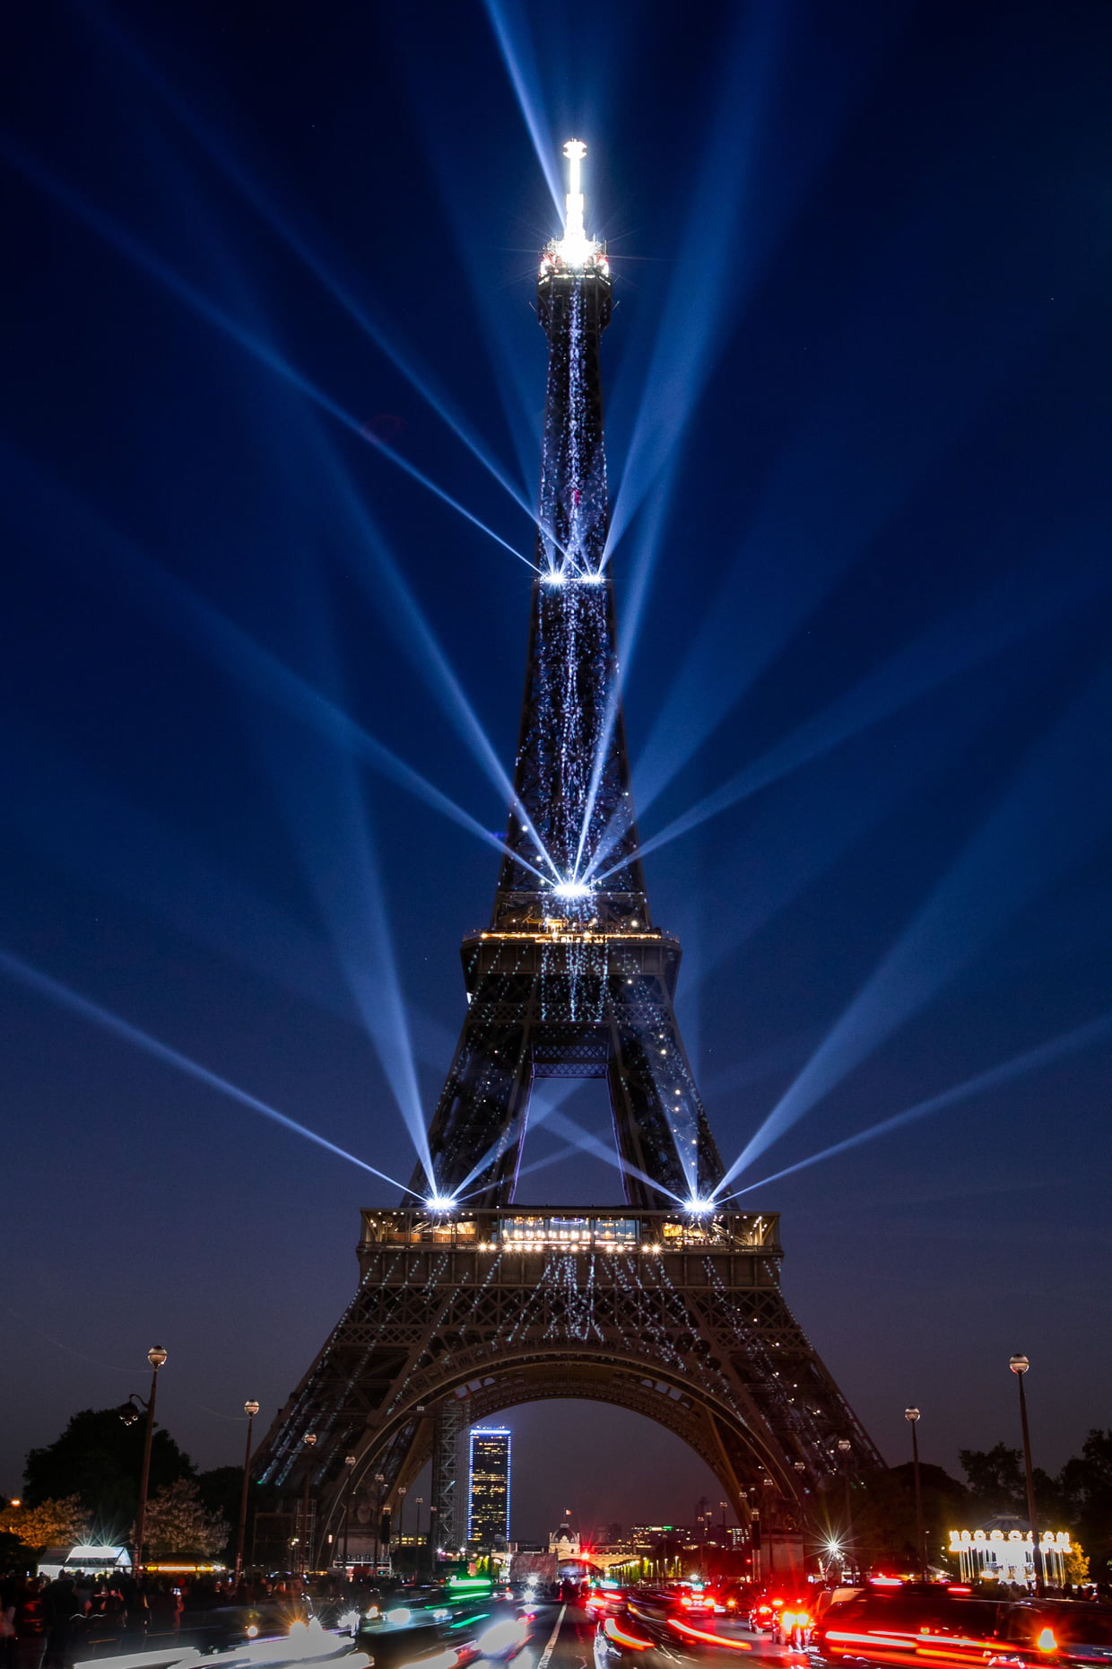
Vue du pont d’Iéna

Slide 6
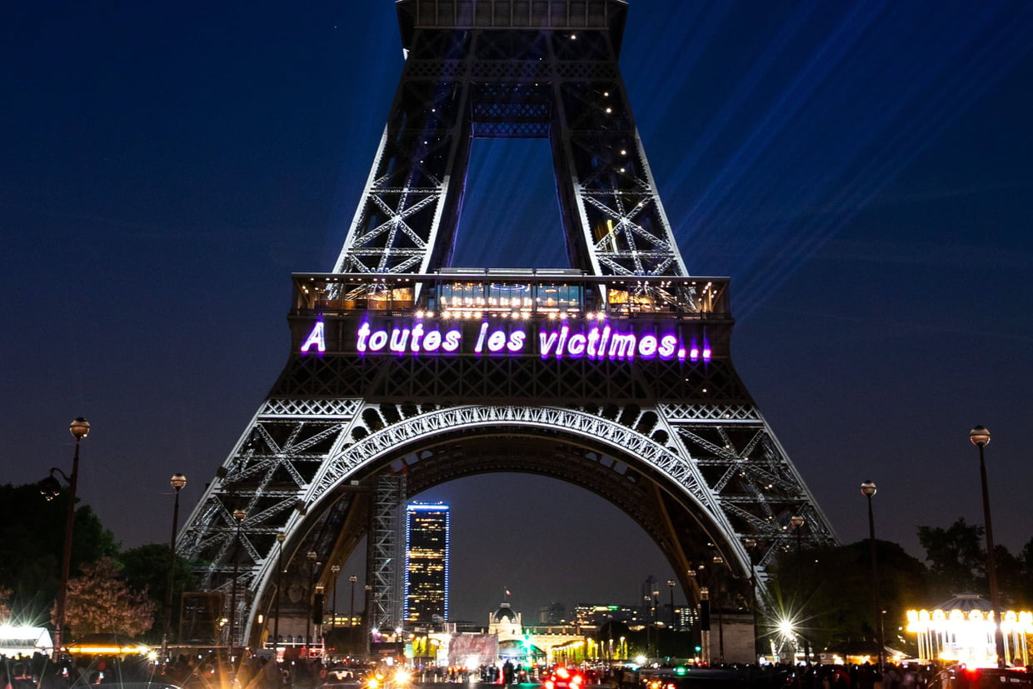
Hommages

Slide 7
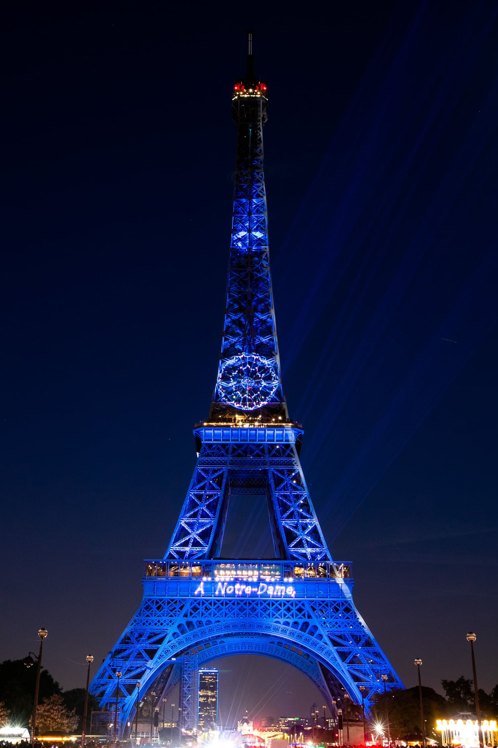
Clin d’œil à Notre Dame

Slide 8
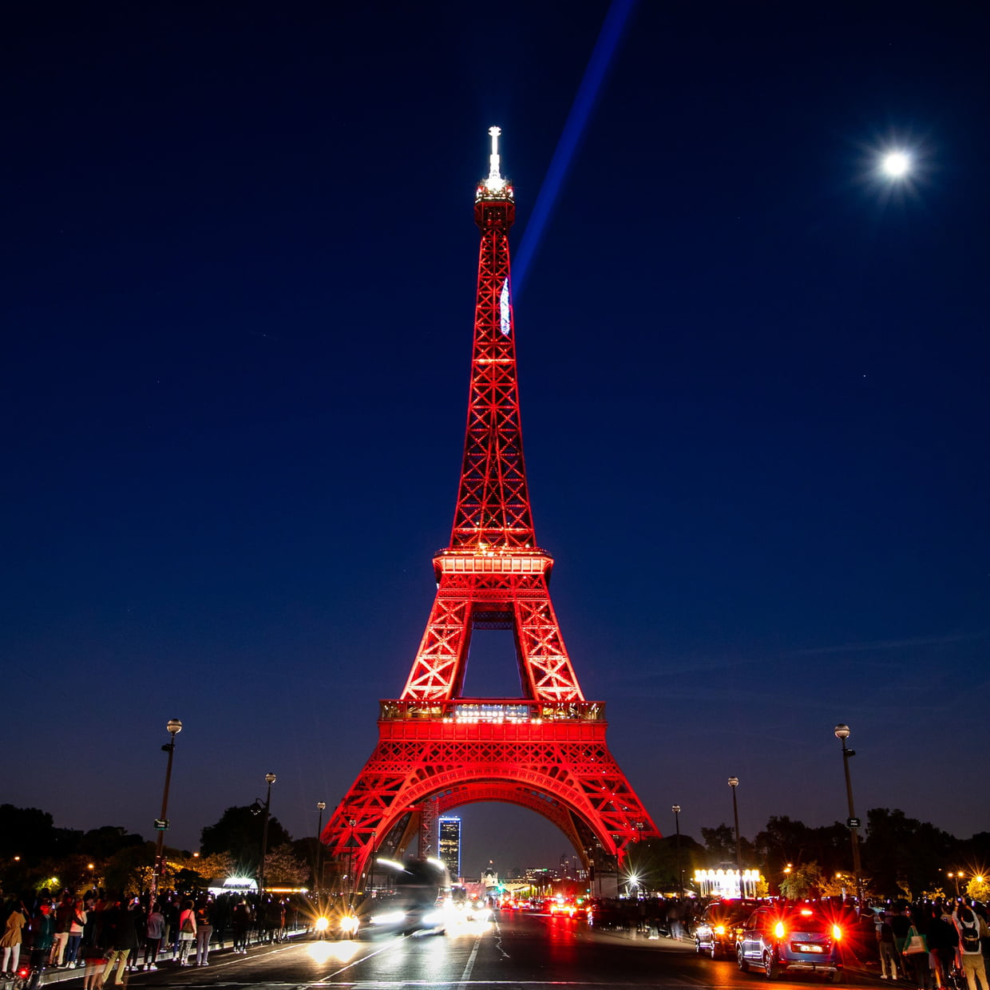
En dentelle rouge

Slide 9
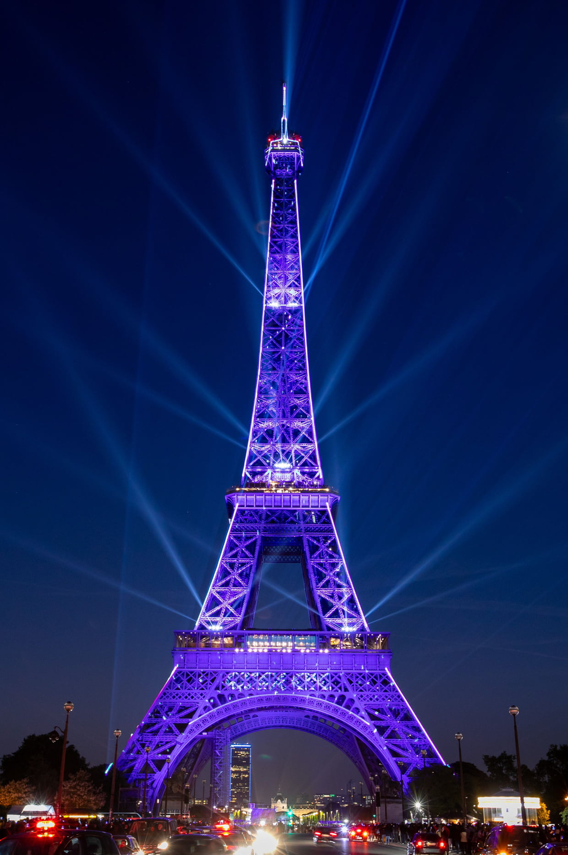
en ultraviolet

Slide 10
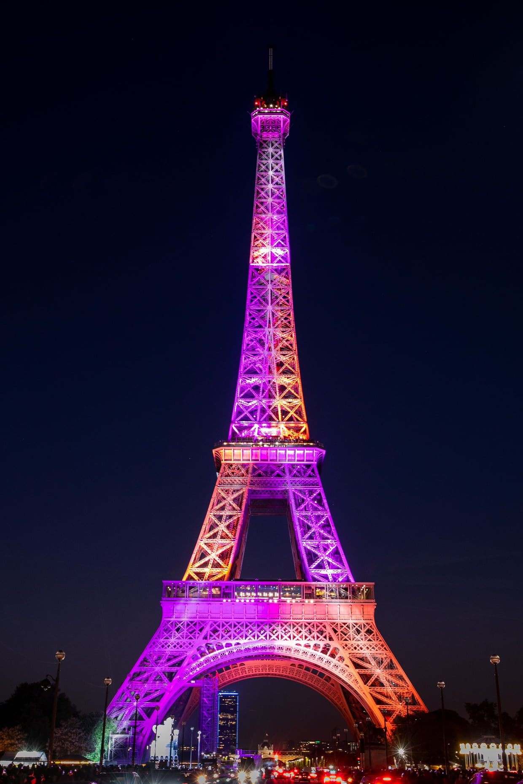
en bicolore

Slide 11
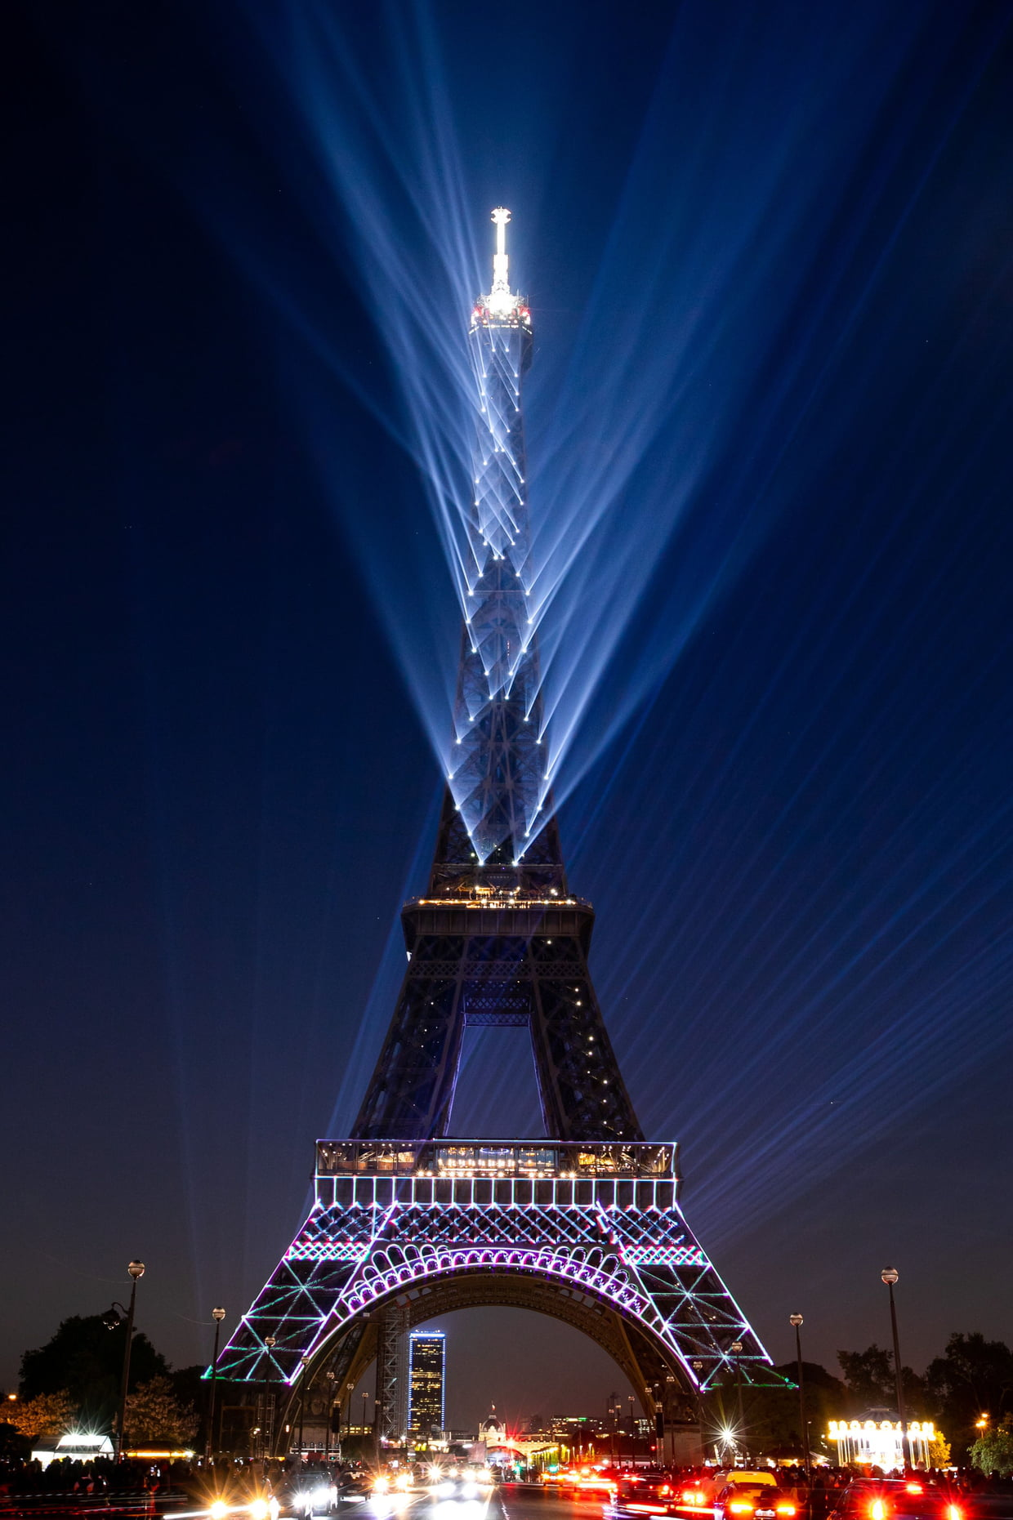
Faisceaux de lumière

Slide 12
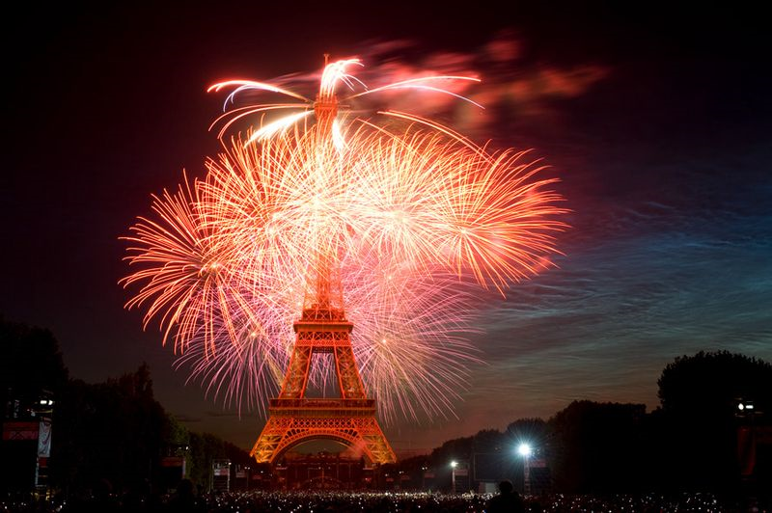
Feu d’artifice

Slide 13
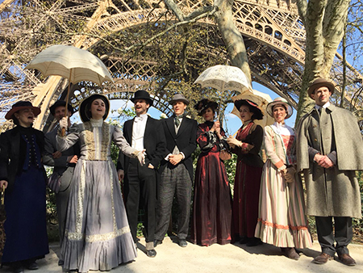
Spectacle historique aux Mathurins

Slide 14
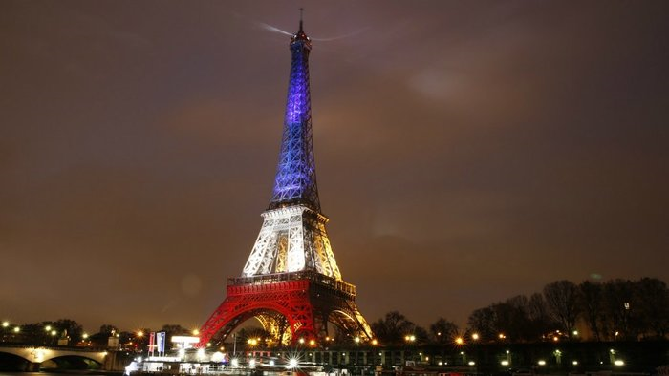
Tricolore et Nationale

Slide 15
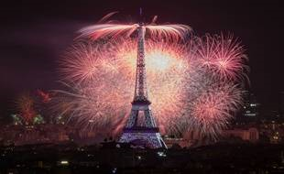

Slide 16
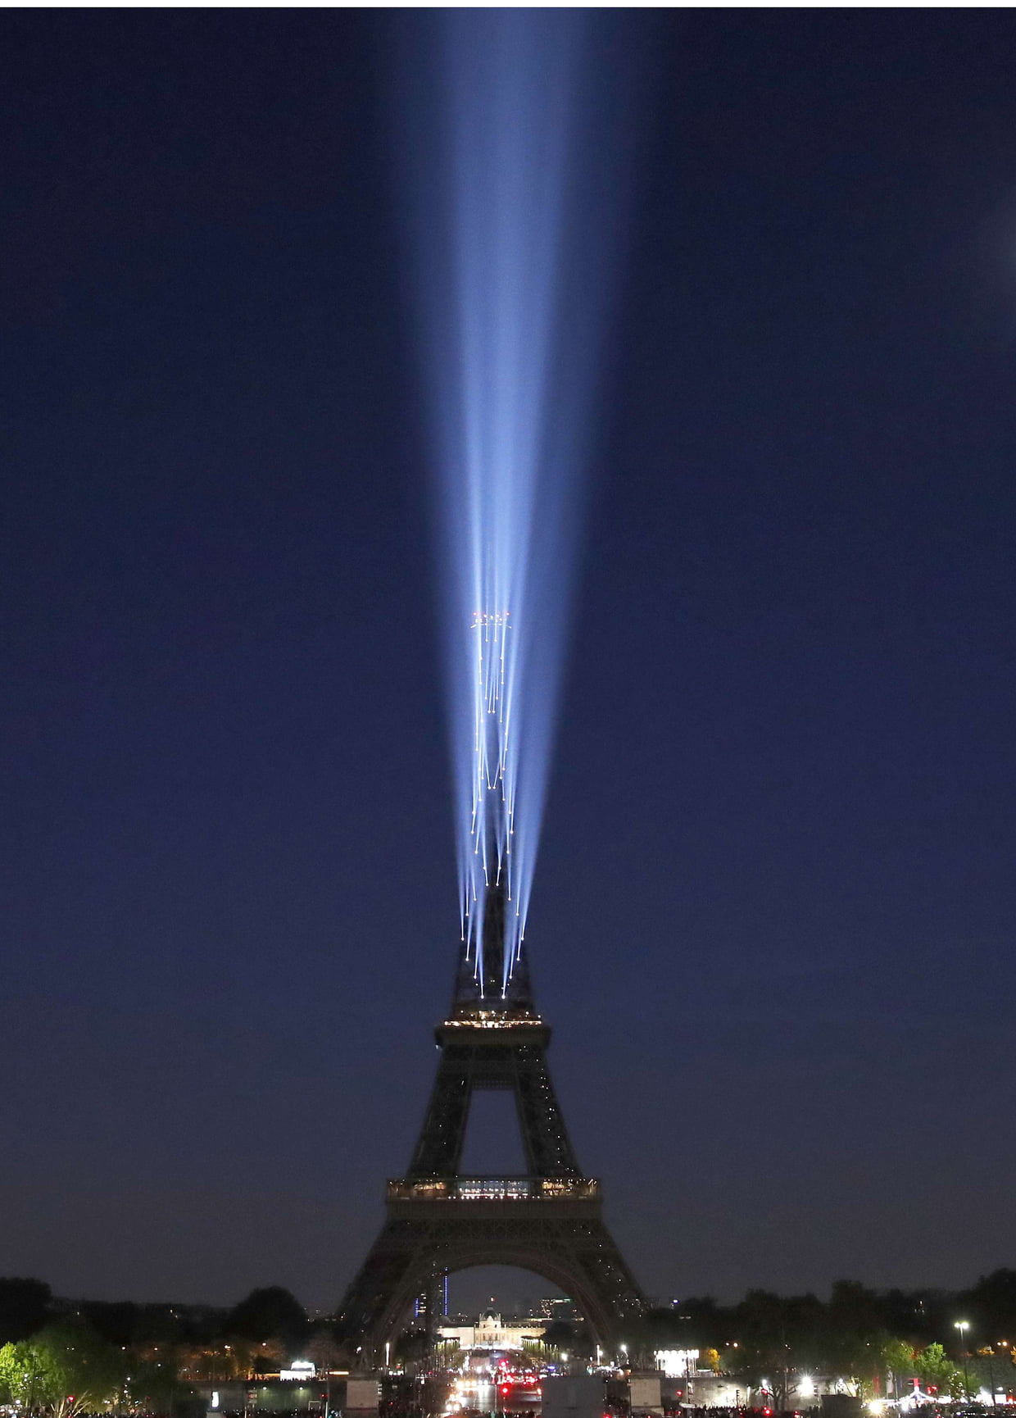
laser

Slide 17
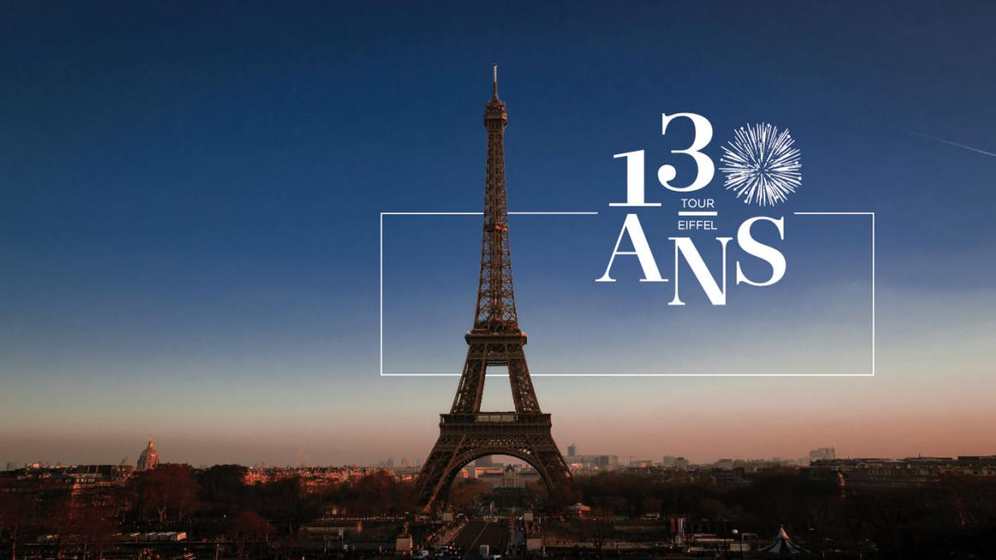

Slide 18







¿Te ha gustado?
Puedes ver más entrando
Aquí
Además puedes recibir powerpoints en tu correo electrónico suscribiéndote aquí:

